Slide 1


DATA SCIENCE
MÓDULO 4
Introdução à classificação
Setembro 2018

Slide 2
Introdução à classificação

Slide 3
Objetivos
1
Definir o conceito de classificação
2
Explicar o funcionamento do algoritmo k-vizinhos mais próximos
3
Implementar o algoritmo KNN utilizando a biblioteca scikit-learn

Slide 4
Introdução à classificação
Classificar é a tarefa de atribuir objetos a categorias predefinidas
Existem numerosos exemplos de classificação, como classificar e-mails como spam/não spam com base em seu conteúdo, identificar tipos de células cancerígenas como malignas/benignas, etc.
O modelo de classificação é uma função que mapeia um set de atributos (X) para uma classe (Y):
Set de atributos
X
Modelo de classificação
Aula
e
4

Slide 5
Introdução à classificação
Os dados que usamos como input em uma classificação são uma coleção de instâncias
X é o conjunto de atributos. Os atributos representam propriedades que podem receber valores contínuos ou discretos
y é um atributo “especial” denominado classe (ou atributo “target”).
Em uma classificação, geralmente a classe deve ser discreta
Definição formal de classificação:
É a tarefa de "treinar" uma função F, de modo que ela seja capaz de mapear e atribuir, em um conjunto de atributos, uma classe predefinida.
5

Slide 6
K- vizinhos mais próximos (KNN)
Entre os diferentes algoritmos de classificação, um dos mais utilizados é o K-nearest neighbors (kNN).
Esse algoritmo começou a ser utilizado no início dos anos 1970 como um método estatístico não paramétrico, pois evita que sejam feitas suposições sobre a população observada.
Tem sido utilizado tanto para estimativas como para o reconhecimento de padrões
6

Slide 7
K- vizinhos mais próximos (KNN)
Ideia básica: um novo exemplo será classificado na classe mais frequente à qual pertencem seus K vizinhos mais próximos, pela maioria dos votos de seus vizinhos
A métrica da vizinhança para cada vizinho é uma medida de similaridade
Input = exemplo/instância não conhecida
Output = (label) associação a um grupo predeterminado
Pertence ao grupo dos métodos “non generalizing” ou “instance-based” porque simplesmente "lembra" todos os dados de treinamento e, com isso, particiona o espaço para atribuir a classificação.
7

Slide 8
Introdução à classificação
Hiperparâmetro K
O valor de K é um dos parâmetros a ajustar no algoritmo
Valores elevados de K, diminuem o “ruído” e aumentam a precisão, mas não são garantia de um bom modelo.
Um método para determinar um valor ideal de K é usar cross-validation, executando testes sobre um conjunto de dados independente
Geralmente, um valor ideal de K está entre 3 e 10, no entanto, a quantidade exata depende fortemente dos dados e não há regras gerais.
O hiperparâmetro K deste algoritmo é aquele que regula o trade-off entre viés e variância
8

Slide 9
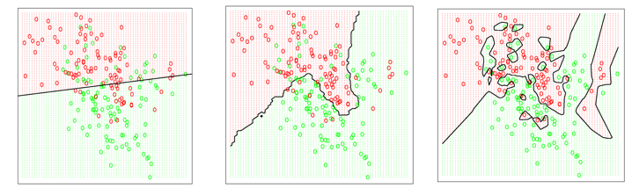
Introdução à classificação
Exemplos de overfitting e underfitting
Underfit
Good fit
Overfit
9

Slide 10
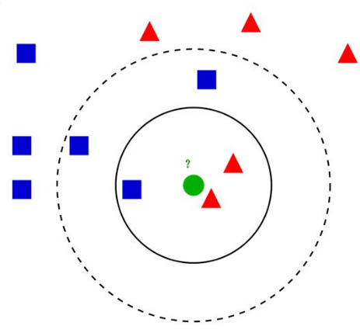
Introdução à classificação
Exemplo gráfico
Classificar o novo exemplo X (esfera verde) intuitivamente
encontrar o exemplo mais semelhante a X’
prever sua classe
10

Slide 11
DEMONSTRAÇÃO: lógica do algoritmo k-NN

Slide 12
Demonstração: lógica do algoritmo kNN
Pseudocódigo:
algoritmo knn(x)
começo
looping através de todos os pontos dos dados no treinamento,
encontrar os K pontos mais próximos de X
atribuir f(x) = classificação majoritária entre os k pontos mais próximos
fim
12

Slide 13
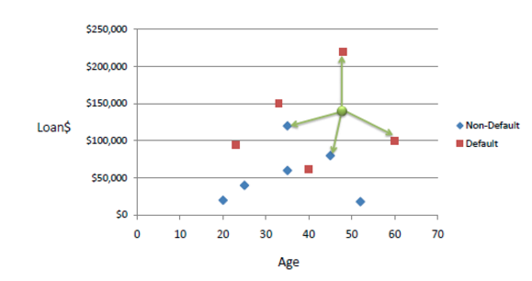
Demonstração: lógica do algoritmo kNN
Vamos observar os seguintes dados correspondentes a empréstimos bancários:
temos as variáveis: quantia dos empréstimos, idade do usuário
queremos saber se pertence ou não ao grupo “default”
Loan$
Non-Default
Default

Slide 14
Demonstração: lógica do algoritmo kNN
O exemplo tem como variáveis Idade = 48 e Quantia = $142.000
A distância escolhida é a euclidiana
As categorias de variável target são Y (yes) e N (no)
se escolhermos k=1, o vizinho mais próximo ao exemplo desconhecido (no set de agrupamento) terá a classe Y (grupo) atribuída
Se testamos, mudamos e atribuímos a k o valor 3, os vizinhos mais próximos serão dois da classe Y e um da classe N.
Portanto, como resultado, o novo exemplo será atribuído ao grupo default.
Em outras palavras, a classe Y será atribuída

Slide 15
Demonstração: lógica do algoritmo kNN
Se testamos e atribuímos a k o valor 3, os vizinhos mais próximos serão dois da classe Y e um da N.
Portanto, como resultado, o novo exemplo será atribuído ao grupo default.
Em outras palavras, a categoria Y será atribuída

Slide 16
Práticas

Slide 17
Conclusão
Notes:
Repasar las dos librerías introducidas y explicar que utilizaremos ambas a medida que el curso progrese.

Slide 18
Conclusão
1- O que é uma classificação?
2- O que são as variáveis explicativas e a variável target?
3- Como são definidas as categorias de uma classe?
4- Como funciona o algoritmo de KNN?
5- Como avaliamos um modelo?

